Slide 1
Исследование характеристик направленного потока суб-мм излучения, генерируемого в пучково-плазменной системе установки ГОЛ-ПЭТ.
B I N P
Аспирант: Д.А. Самцов
Руководитель: А.В. Аржанников

Slide 2
План доклада
B I N P
Введение и мотивация проводимых исследований
Механизмы генерации ТГц излучения в плазменной системе
Измерение пространственного распределения плотности мощности в продольном потоке ТГц излучения
Измерение энергосодержания в импульсе ТГц излучения
Эксперименты по увеличению длительности импульса излучения
Заключение

Slide 3
Мотивация для проведения исследований системы релятивистский пучок-плазма
B I N P
С позиции получения фундаментальных знаний
Исследование взаимодействия РЭП с плазмой в условиях развития пучковой неустойчивости, которое сопровождается генерацией ЭМ излучения на плазменных частотах.
С практической точки зрения
Создание источника направленного потока субмм излучения большой мощности на основе механизмов трансформации волн, накачиваемых в плазме РЭП
область частот f~ 0.1-0.6 ТГц (λ~ 3 – 0.5 мм,)
импульсной (~5 мкс) мощностью ~100 МВт
возможность быстрого изменения частоты путём варьирования плотности плазмы
Возможные приложения
возможность нелинейного воздействия на различные колебательные
степени свободы в конденсированных средах
радиолокация
системы безопасности
источники излучения для сетей 6G и старших поколений (4G~4 ГГц; 5G~24 ГГц)
Notes:
3

Slide 4
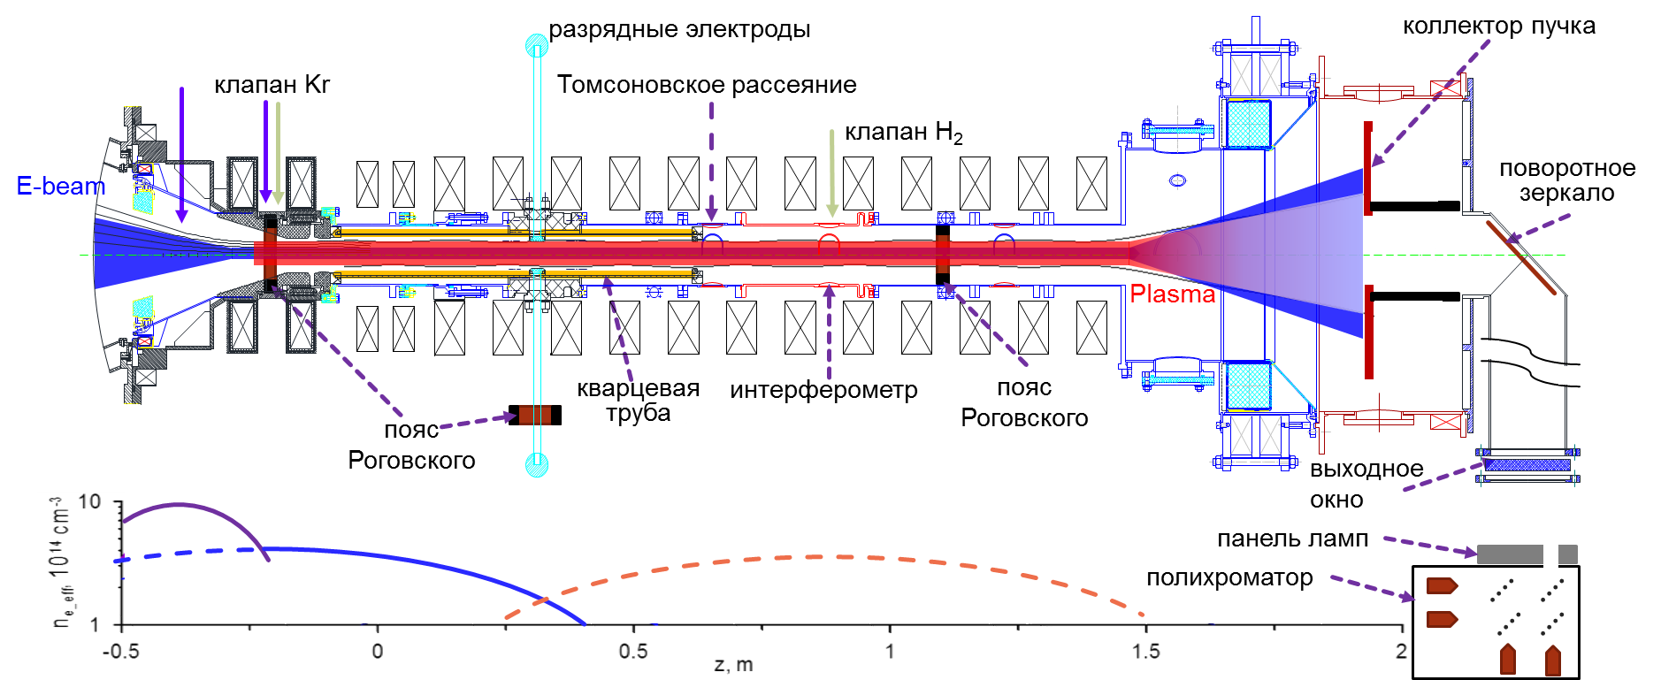
Эксперименты по генерации субмм-излучения на установке ГОЛ-ПЭТ
B I N P
Электронный пучок
Энергия ~0.5-0.6 МэВ
Ток ≈15-20 кА
Длительность ~6 мкс
Диаметр 4 см при 3.2 Tл
Энергия ~ 0.12 МДж
Плазма
Длина L~1,5м
Плотность n~10¹⁴-5*10¹⁵см⁻³
Магнитное поле
4.8/3.2 T (max/min)

Slide 5
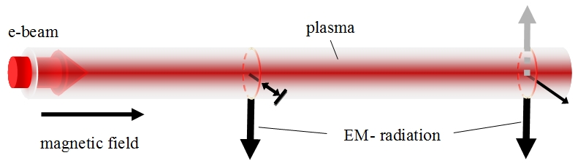







Механизмы генерации субмм-излучения в системе пучок-плазма
B I N P
В процессе развития пучковой неустойчивости РЭП накачивает верхне-гибридные волны с частотой f_{h}
Электронный пучок
Плазма
ЭМ-Излучение
f_{c}= 28 x10⁹ x B [Т]
f_{h} = (f_{p}² + f_{c}²)^{1/2}
Магнитное поле
ЭМ-Излучение
f_{p}=90x 10² x $\sqrt{n}$ [cm⁻³]
B= 0.4-4T
f_{c}= 11 —110 GHz
Частота ЭМ излучения определяется плотностью плазмы n_{p} и значением ведущего магнитного поля B
n_{p}=10¹⁴-10¹⁶ cm⁻³
f_{p}= 90 —900 GHz
● прямая конверсия на градиентах плотности
● конверсия двух верхне-гибридных волн в электромагнитную
Density
gradient
$${(\vec{k}}_{1}^{l}, ω_{p})$$
$$({\vec{k}}^{ph}, {2ω}_{p})$$
L wave
$${(\vec{k}}^{l}, ω_{p})$$
$${(\vec{k}}^{ph}, ω_{p})$$
EM wave
$$δn$$
$${(\vec{k}}_{2}^{l}, ω_{p})$$
I.V. Timofeev, V.V. Annenkov, A.V. Arzhannikov Physics of Plasmas 22, 113109 (2015); doi: http://dx.doi.org/10.1063/1.4935890
A.V. Arzhannikov, I.V. Timofeev Plasma Phys. Control. Fusion 54 (2012) 105004 (6pp) doi:10.1088/0741-3335/54/10/105004

Slide 6
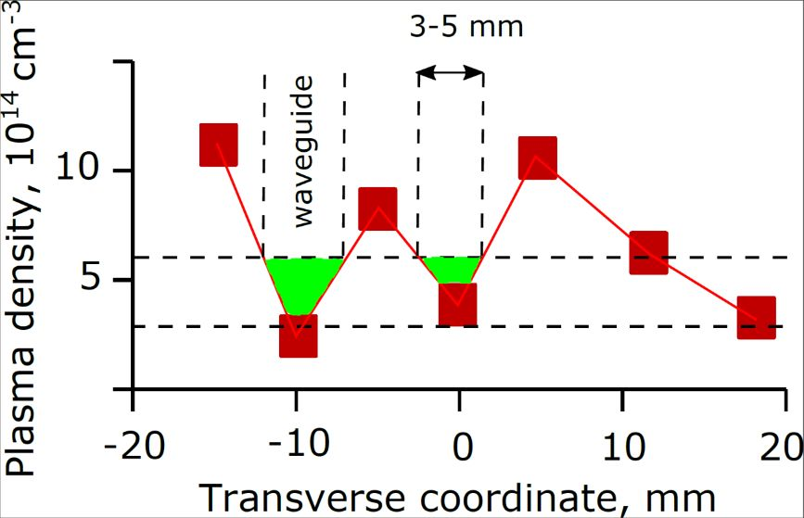
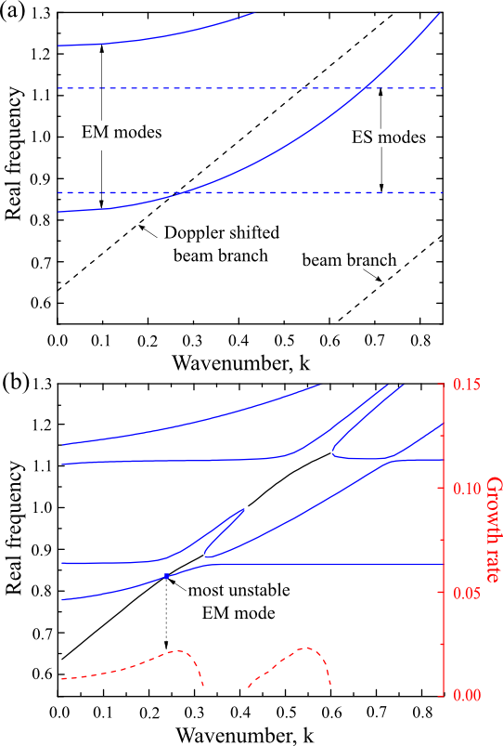
Механизм прямой накачки ЭМ излучения в плазме с периодическим возмущением плотности
B I N P
𝑛𝑝 = 1 + 𝛿𝑛 cos (qr)
Квазипериодическое возмущение плотности приводит к тому, что неустойчивость доплеровски смещенной ветви пучка нарастает с той же скоростью, что и основная мода.
Для соответствующего продольного волнового числа модуляции плотности возникает пересечение этой ветви с медленной ЭМ модой замагниченной плазмы.
Схематичный вид собственных мод колебаний плазмы
Таким образом, ЭМ волны могут расти в такой системе с максимальной скоростью роста и играть существенную роль в общем энергетическом балансе.
44th International Conference on Infrared, Millimeter and Terahertz Waves, Paris, 1 - 6 September 2019 (PID5878973) Plasma Phys. Control. Fusion, 2020, PPCF-102698 .

Slide 7
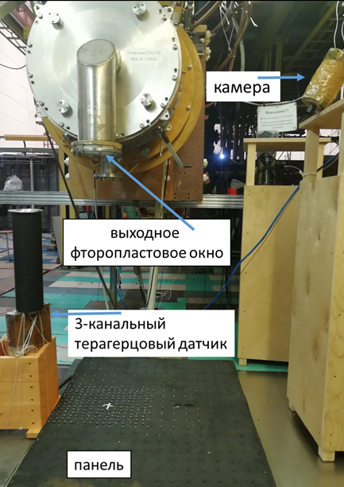
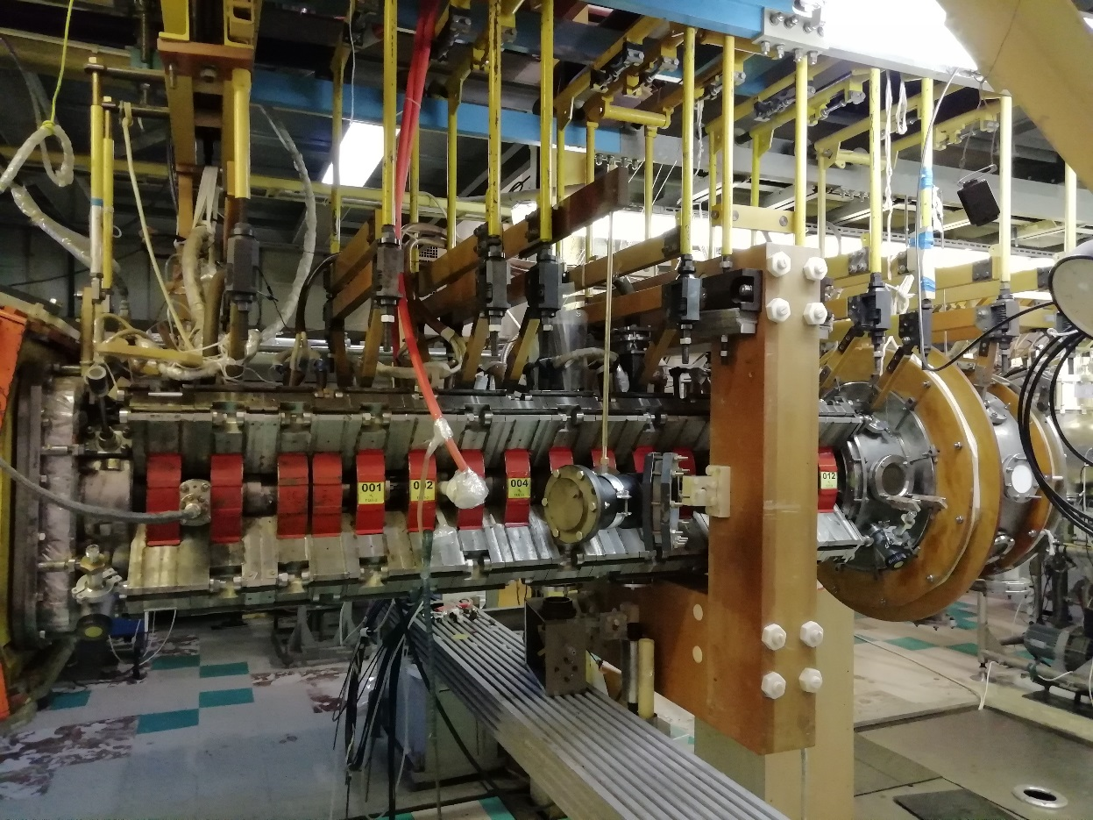
Регистрация распределения плотности мощности по сечению потока
B I N P
SDU камера
Боковое окно для регистрации излучения
Выходное окно для вывода излучения

Slide 8
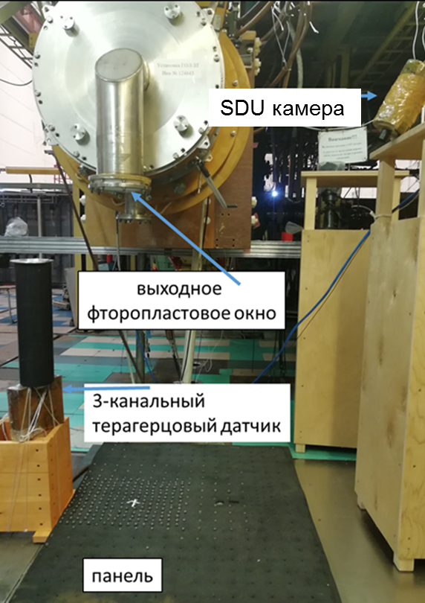
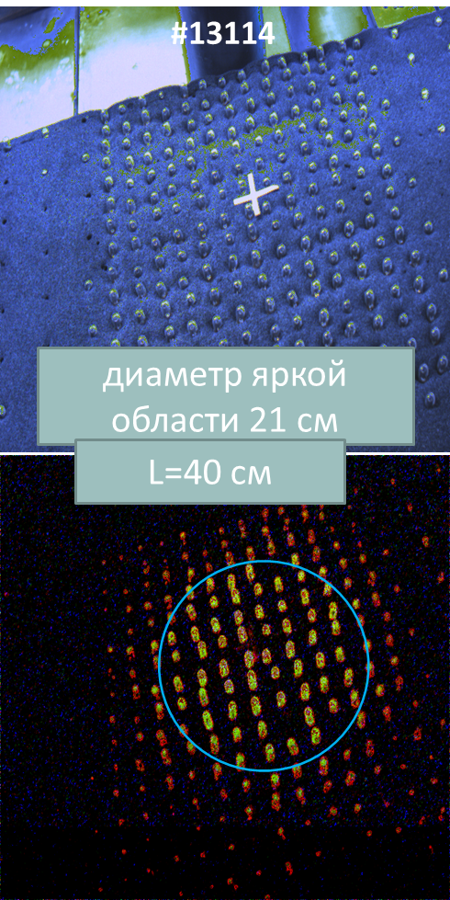
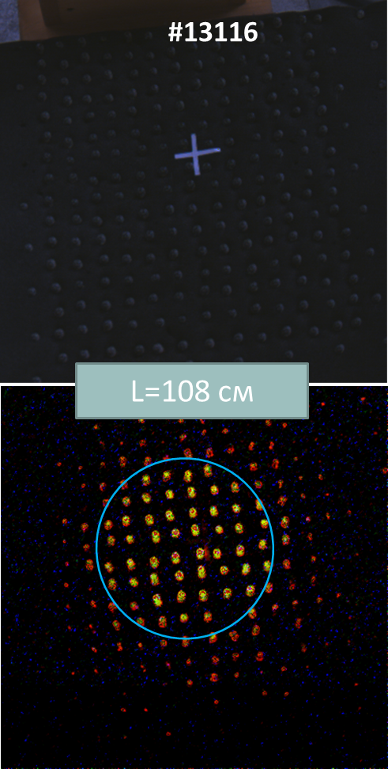
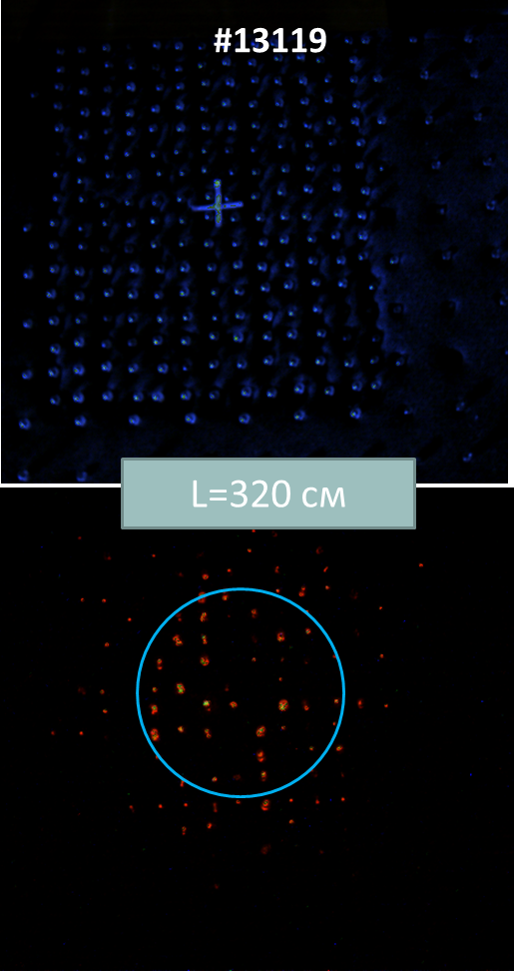
Распределение плотности мощности субмм-излучения по сечению потока, распространяющегося в атмосфере
B I N P

Slide 9
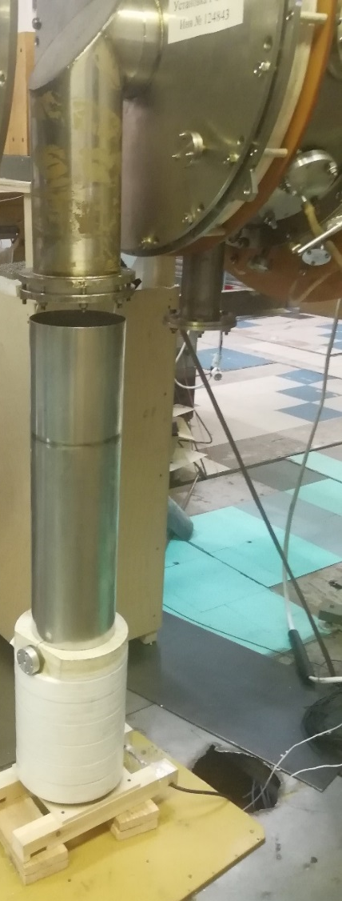
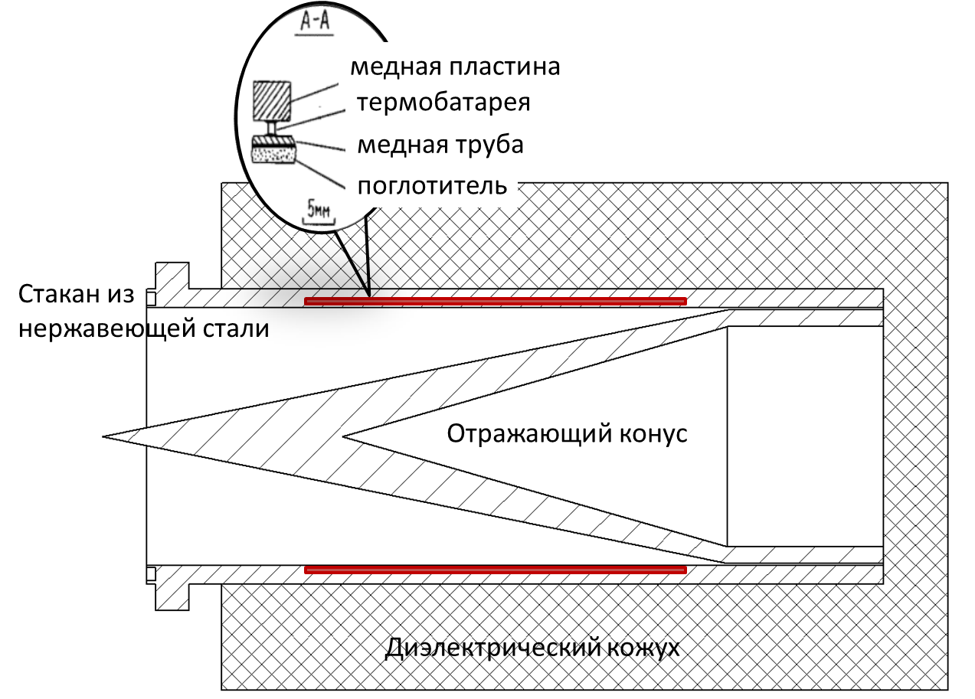
Геометрия проведения калориметрических измерений и структурная схема калориметра
B I N P
ТГц излучение
выходное окно
14 см
Ø18 см
60 см
Ø11,5 см
калориметр

Slide 10
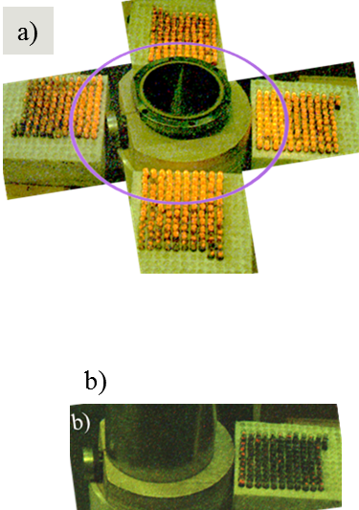
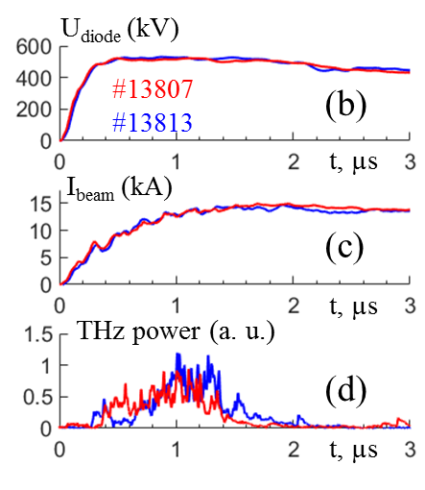
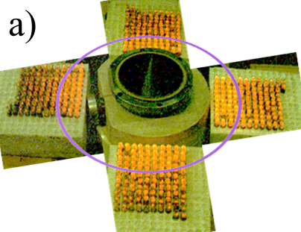
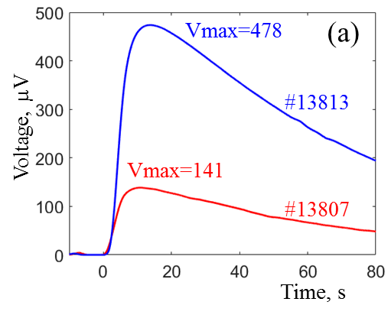
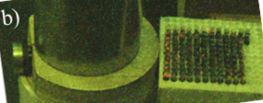


Результат измерений энергосодержания в потоке субмм излучения
B I N P
Поток распространяется в свободном пространстве (№13807)
$$\frac{D_{1}}{D_{c}}=\frac{340}{115}≈3$$
D_{c}
a)
Поток распространяется в стальной трубе (№13813)
$$\frac{D_{2}}{D_{c}}=\frac{180}{115}≈1,6$$
D₁
Q≈7 Дж
b)
D₂
Q≈2Дж

Slide 11
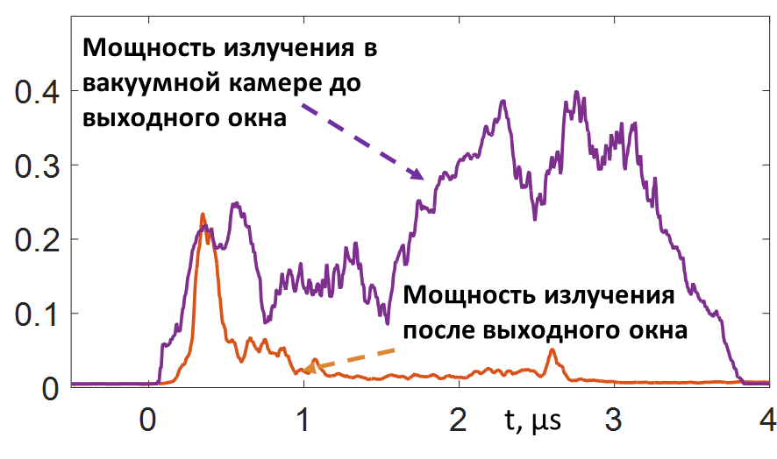
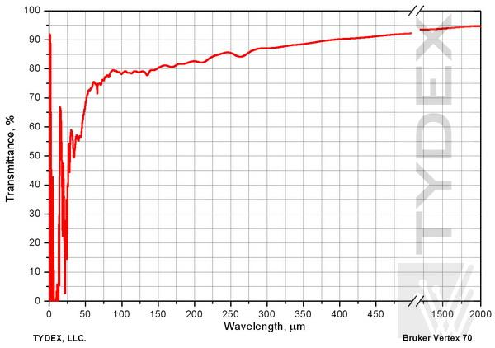
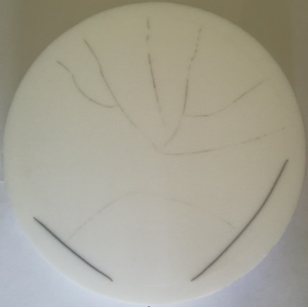
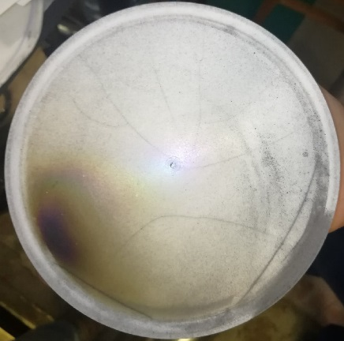
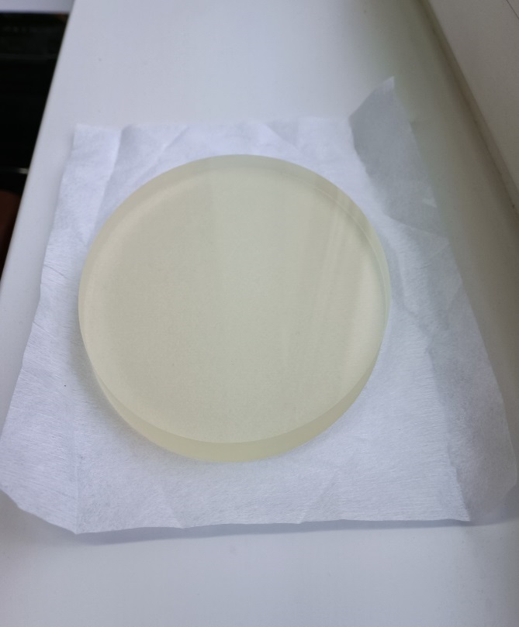
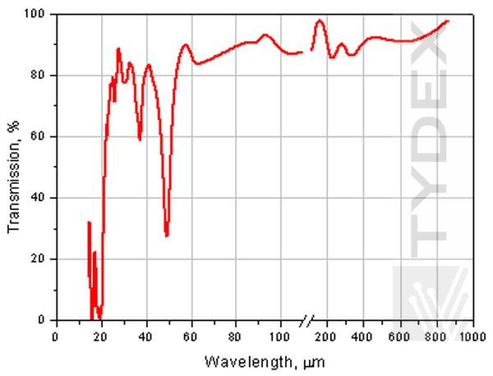
Два варианта размещения окна для вывода потока излучения в атмосферу
B I N P
Окно до модернизации
Окно после модернизации
Полиметилпентен (TPX)
30 см
30 см
Полиметилпентен
(TPX)
14 см
150 см
фторопласт
14 см
Фторопласт после очистки поверхности
Фторопласт после серии экспериментов
SDU камера

Slide 12
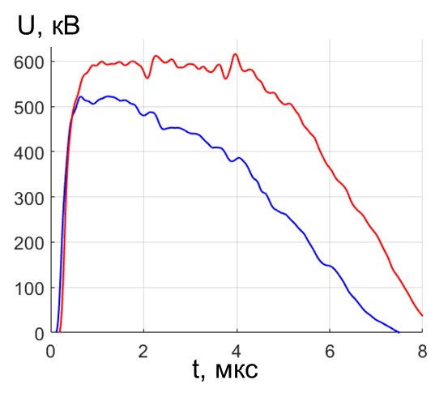
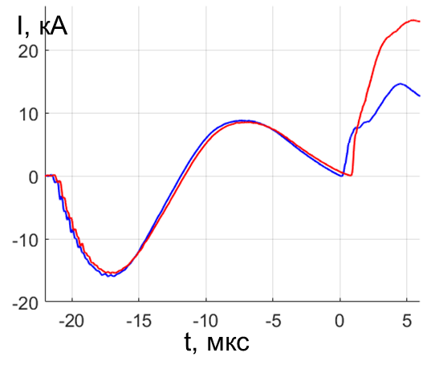
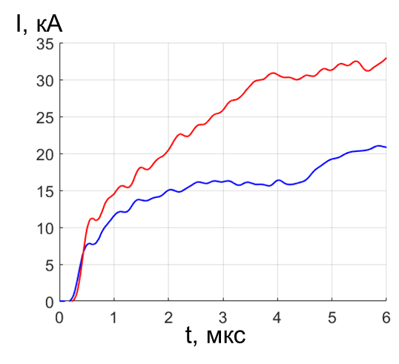
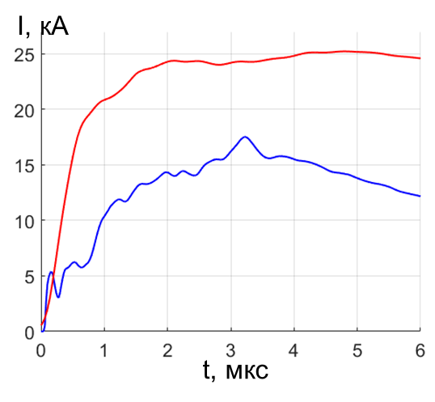
Увеличение длительности инжекции электронного пучка в плазменный столб
B I N P
С обычной емкостью ГИНа
С утроенной емкостью ГИНа
Дополнительный ГИН
Напряжение в диоде ускорителя У-2
Ток на входе в соленоид
Диод
Ток на входе в соленоид
Ток на выходе из соленоида
Ток в диоде
Ток на выходе из соленоида
Ток в диоде

Slide 13
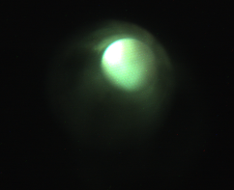
Динамика спектрального состава излучения для двух вариантов выходного окна
B I N P
Свечение в окрестности поворотного зеркала в вакуумной трубе
Близко расположенное окно из фторопласта: длительность импульса <1 мкс
Отнесенное на 1.5 м окно из полиметилпентена (ТРХ):
длительность импульса 4 мкс
№14146
№13774
Р, Вт/ГГц
Р, Вт/ГГц
Нет пробоя на выходном прозрачном окне из полиметилпентена
t, мкс
f, ГГц
t, мкс
f, ГГц

Slide 14
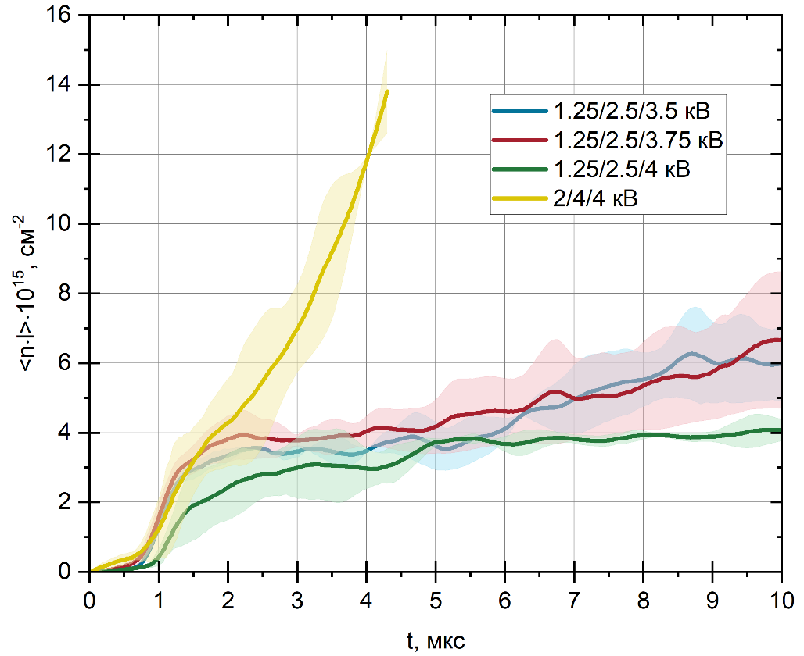
Эксперименты с различным распределением магнитного поля вдоль оси установки
B I N P
P, В/Вт
2/4/4
P, В/Вт
1,25/2,5/2,5
P, В/Вт
1,25/2,5/3,5

Slide 15
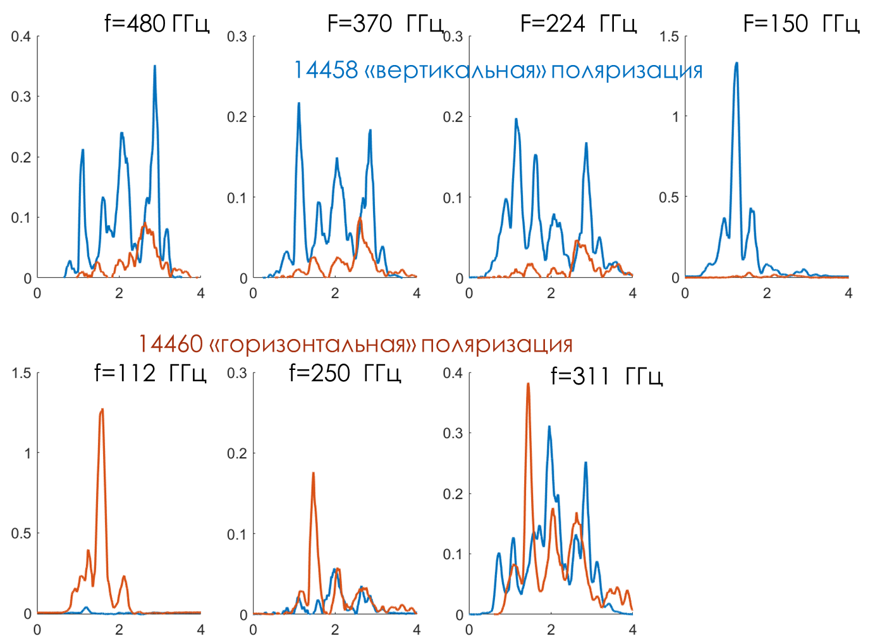
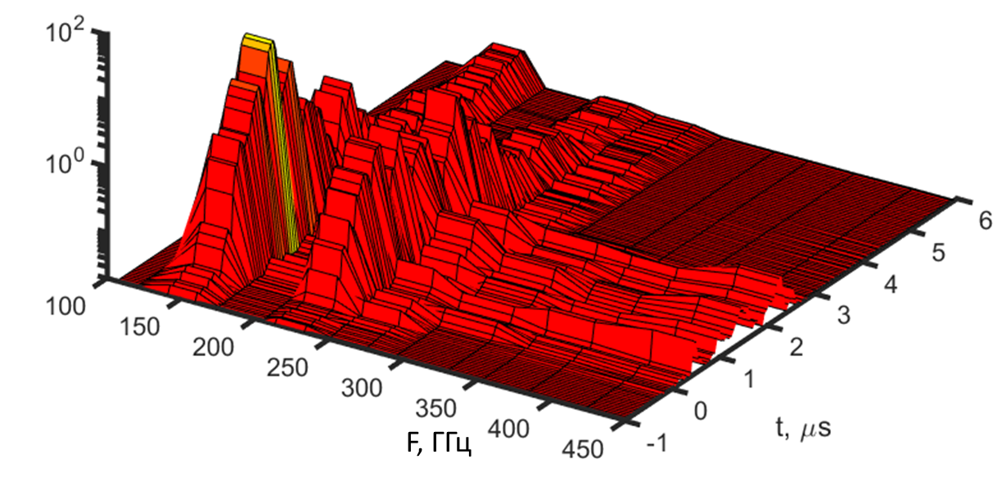
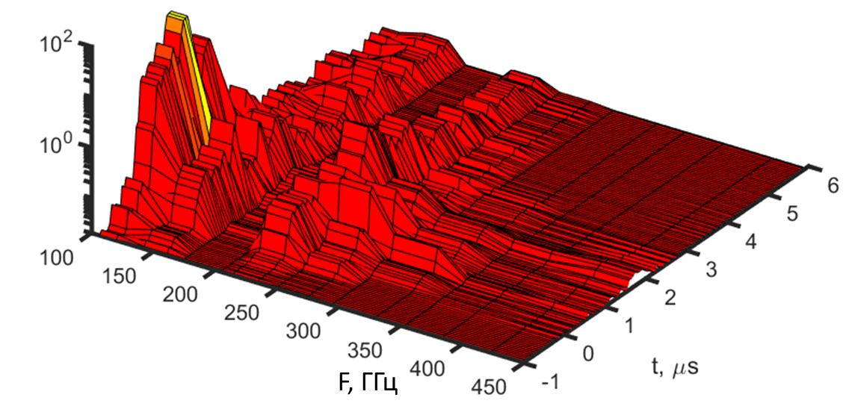
Эксперименты с поляризацией в потоке излучения
B I N P

Slide 16
Заключение
B I N P
Измерено энергосодержание в импульсе субмм излучения (0.1-0.6 ТГц) на установке ГОЛ-ПЭТ.
Энергия (7Дж) в импульсе (0,5 мкс) соответствует мощности выходного потока ≈14МВт
Изменена конфигурация узла вывода излучения с целью подавления развития ВЧ пробоя на окне вывода излучения
В результате модификации узла вывода излучения и увеличения продолжительности инжекции РЭП достигнута длительность импульса ТГц излучения 3-4 мкс при сохранении уровня генерируемой мощности
В ходе проведения экспериментов с различным распределением магнитного поля вдоль оси установки обнаружен новый режим с постоянным уровнем плотности во время инжекции пучка при котором зарегистрировано принципиально другое поведение спектрального состава излучения
Проведены эксперименты по проверки поляризации излучения в потоке, выходящем в атмосферу

Slide 17
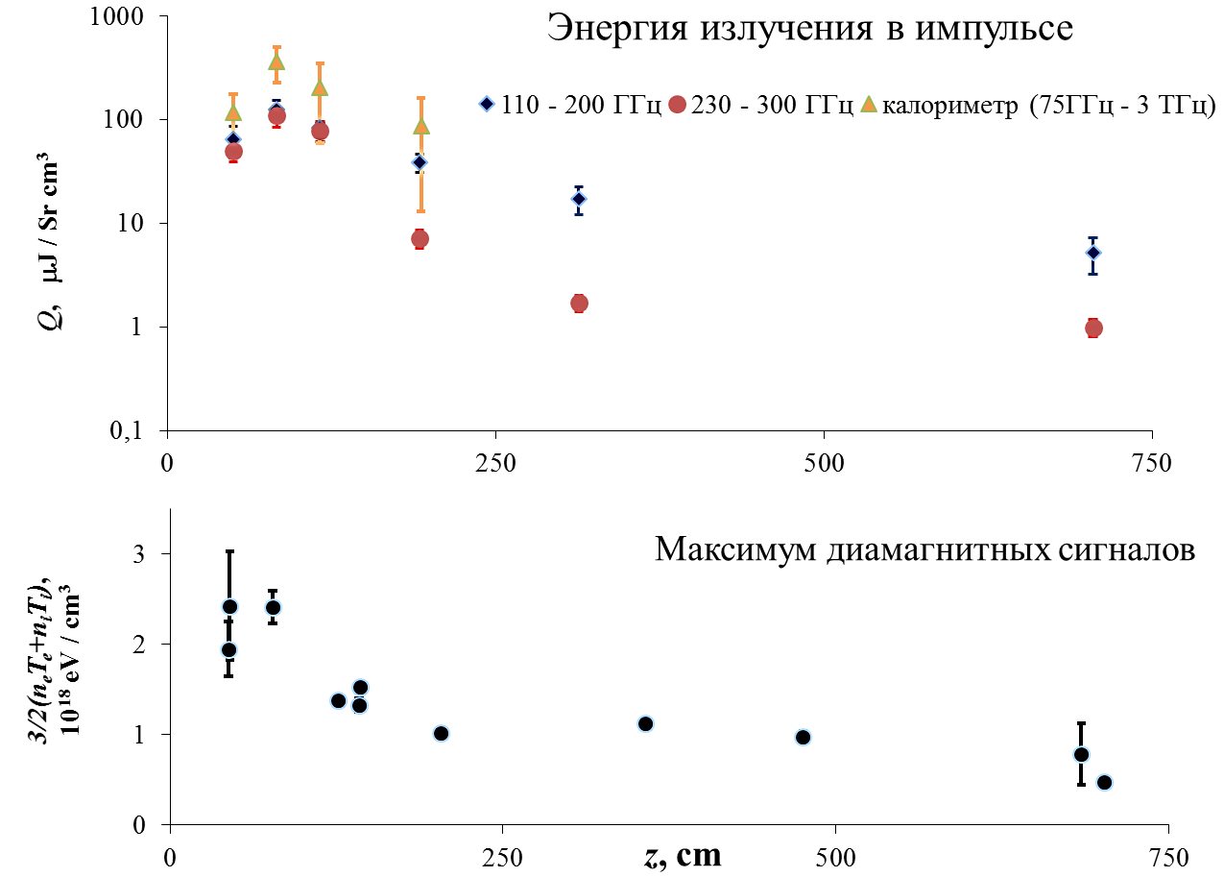
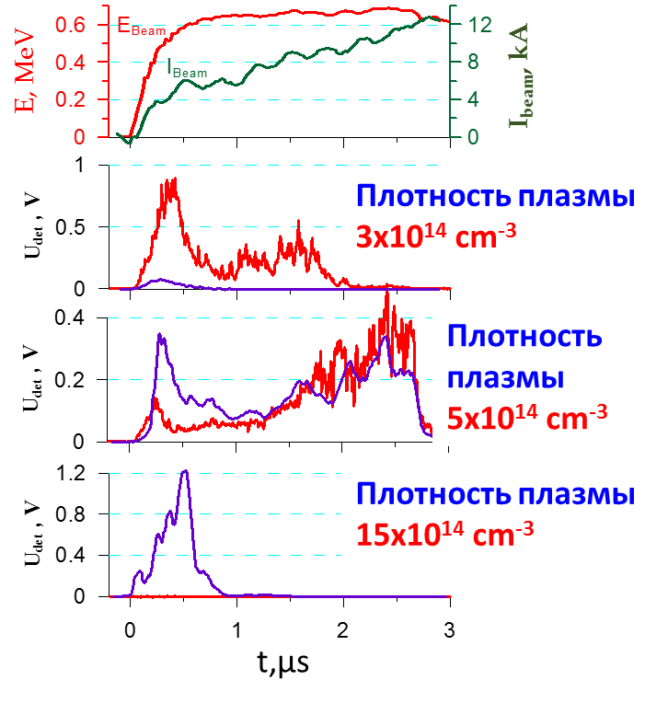
Распределение плотности мощности в потоках излучения
Notes:
На этом слайде демонстрируется пространственная локализация удельной мощности терагерцового излучения.

Slide 18
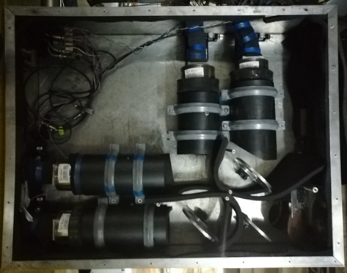
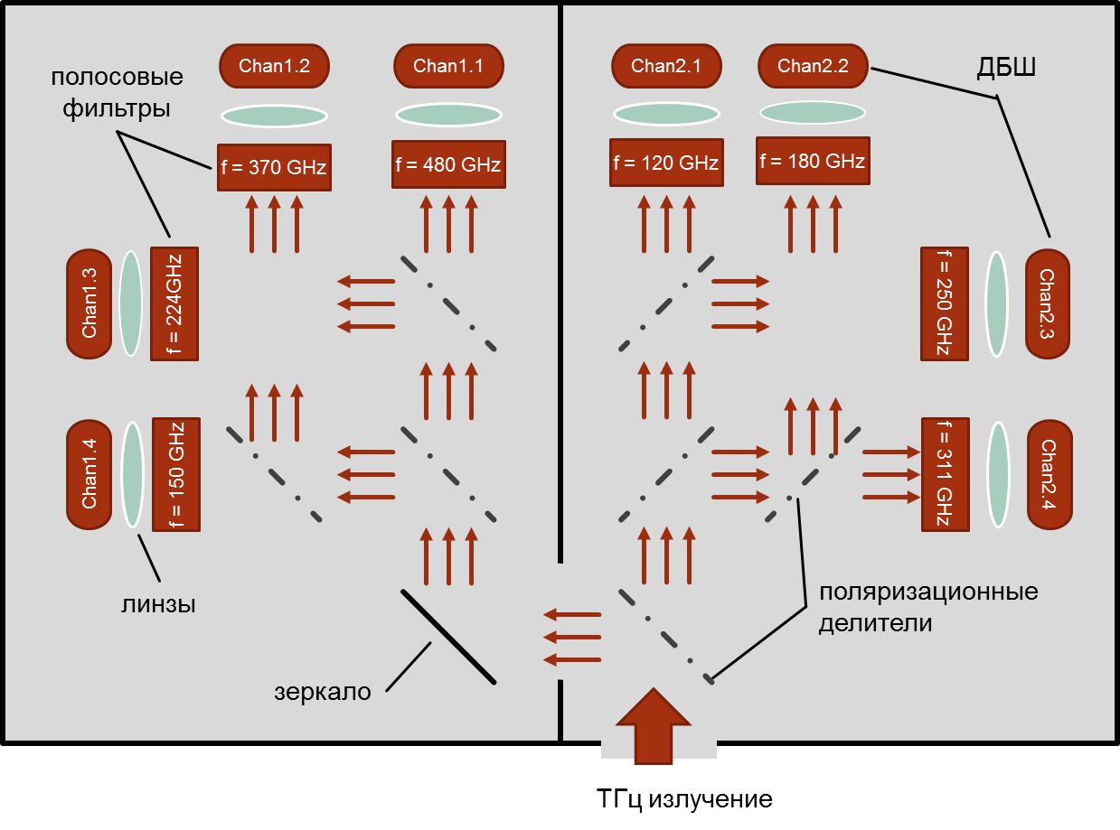
Механизм прямой накачки ЭМ излучения в плазме с периодическим возмущением плотности
B I N P
Чувствительность, В/Вт
f, ГГц

Slide 19
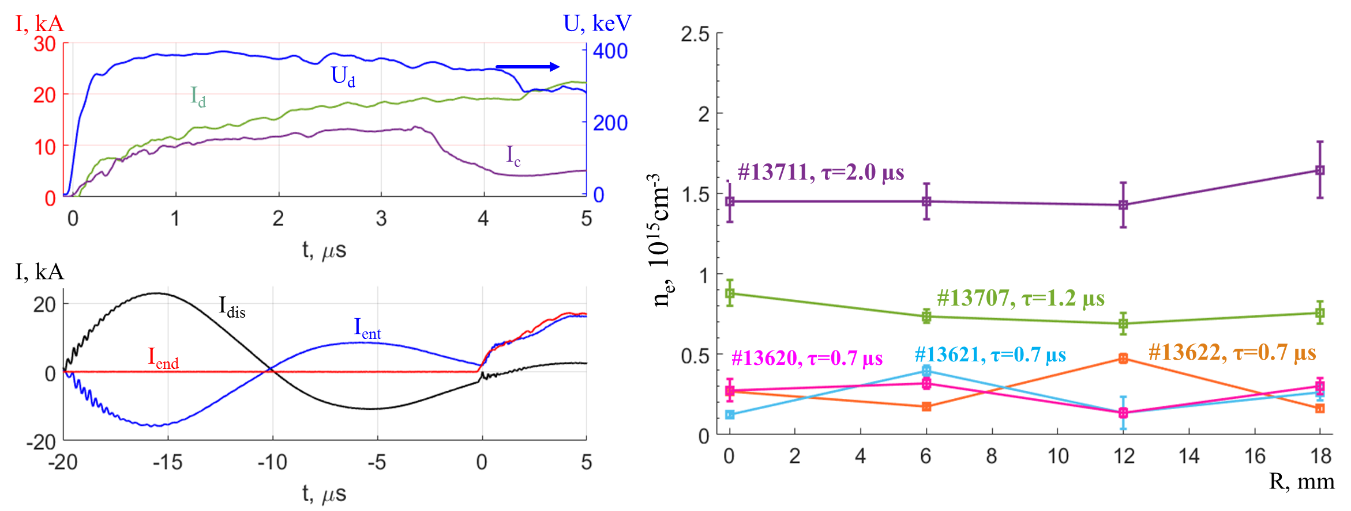
Эволюция поперечного профиля плотности плазмы
B I N P

